Slide 1
§4-7 能态密度与费米面_能态密度计算方法
主讲教师：贾艳

Slide 2
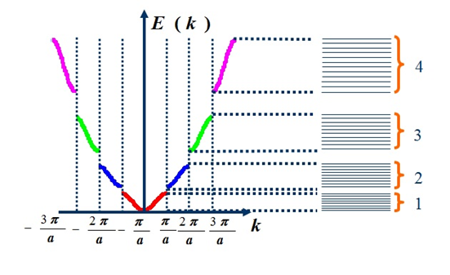
为什么用“能态密度”来描述晶体中的电子？
在原子中电子的本征态形成一系列分立的能级，可以具体标明各能级能量，以说明其分布情况。而固体中的电子能级形成准连续分布，异常密集，标明每个能级是没有意义的。这种情况下的能级分布状况，用“能态密度函数N(E)”或“单位体积能态密度g(E)”来描述。

Slide 3
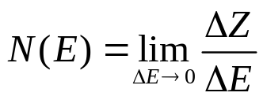
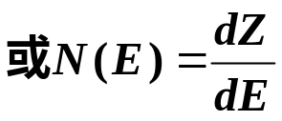




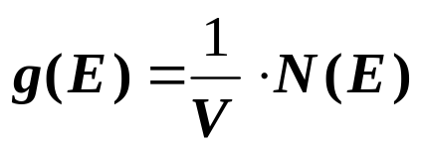


能态密度函数定义：
  在E—E+ΔE能量范围内的能态数目用ΔZ表示，则能态密度函数定义为：
单位体积能态密度g(E)：

Slide 4
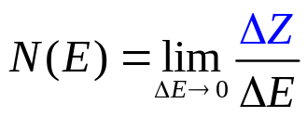



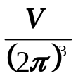
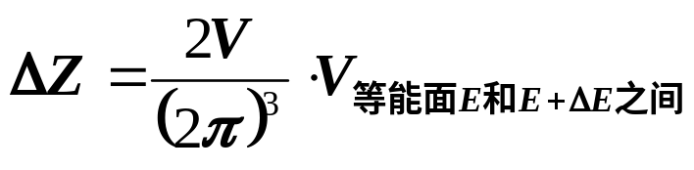
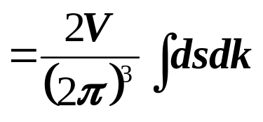
ΔZ的确定
在 空间中作 和 等能面，在两等能面之间状态数即为ΔZ。而 空间中分布是均匀的，密度为 ，即：
(1)dk表示两等能面之间的垂直距离;
(2)ds表示面积元。

Slide 5

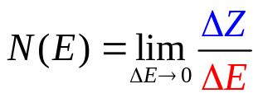
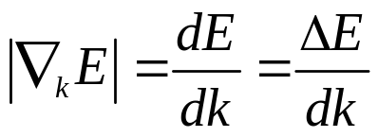
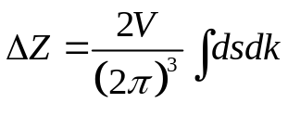
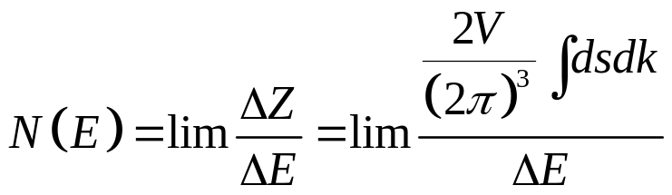
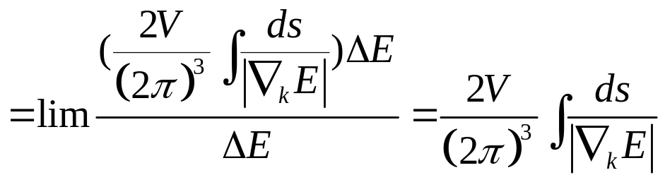
关于ΔE
由 的含义（表示沿法线方向能量的
改变率）可知：
由此得能态密度N(E)一般表达式：

Slide 6
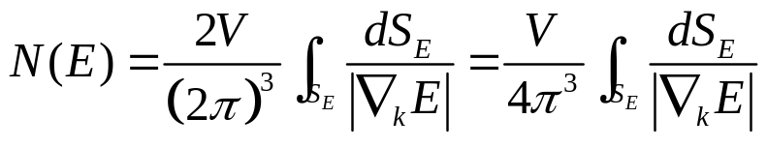
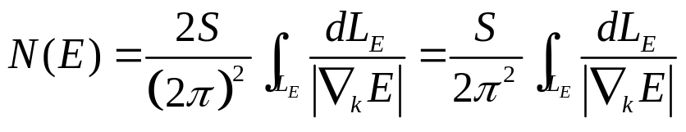
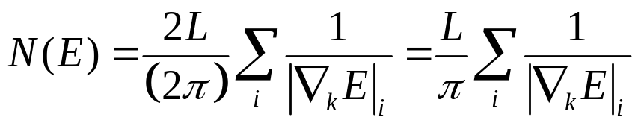
关于能态密度的计算
三维情况电子能态密度的表达式：
（沿等能面积分）
二维情况电子能态密度的表达式：
（沿等能线积分）
一维情况电子能态密度的表达式：
（对等能点求和）

Slide 7
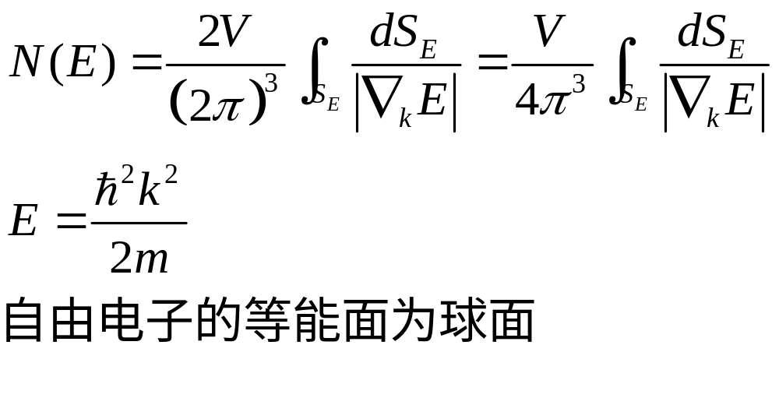
例1、三维自由电子能态密度Ｎ(E)
我们已知什么？

Slide 8
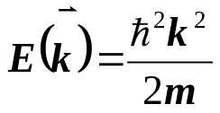
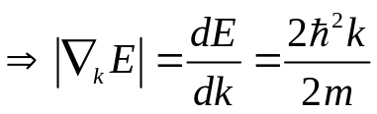
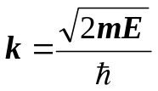
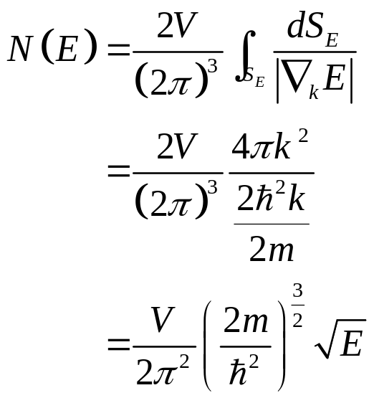
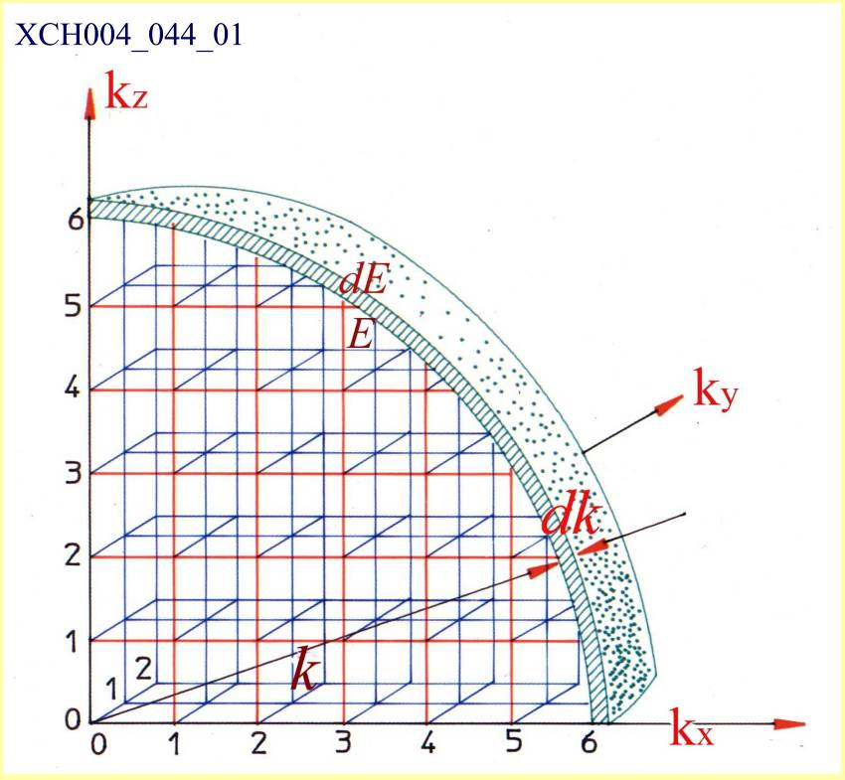
例1、三维自由电子能态密度Ｎ(E)
解：自由电子的能量本征值：
自由电子等能面为球面，其半径为：

Slide 9
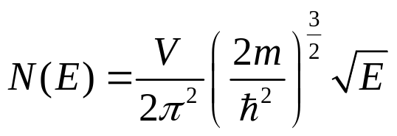
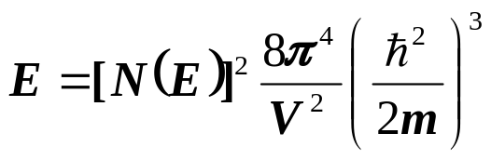

例1、三维自由电子能态密度Ｎ(E)
分析Ｅ～Ｎ(Ｅ)关系
E
自由电子情况
N(E)

Slide 10
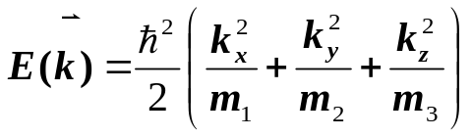

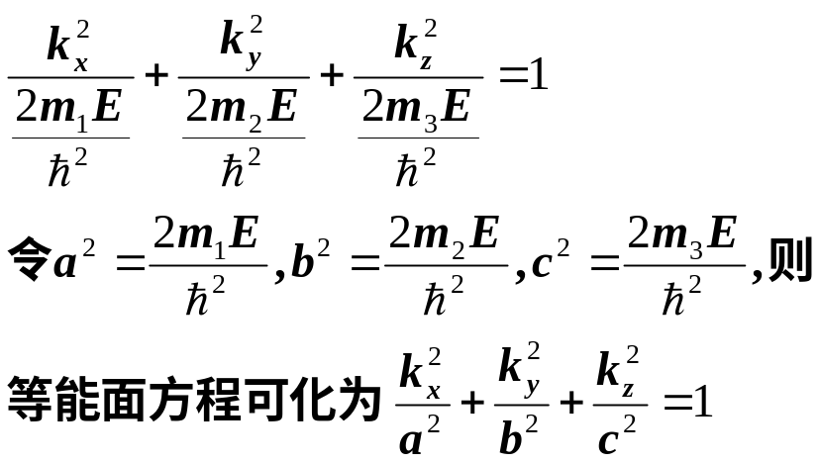
例2
例2、若已知 ，求g(E)。
解：等能面方程：

Slide 11
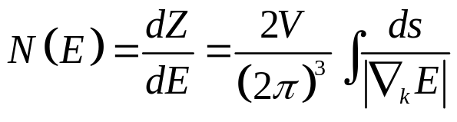
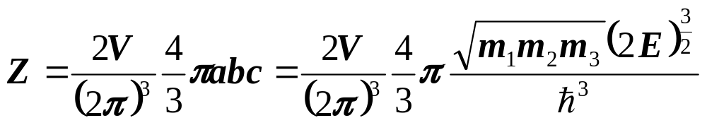
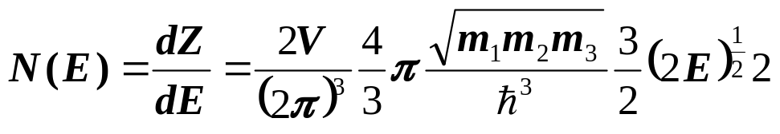
例2
能量为E的等能面内的状态数记作Z：

Slide 12
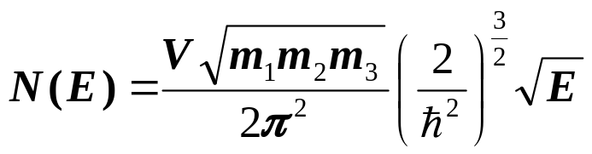
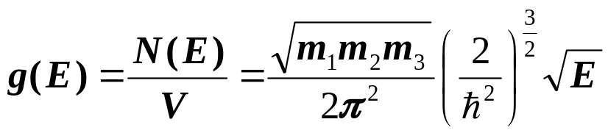
例2
引申情况：当m₁=m₂=m₃时，等能面为球面；
当m₁=m₂≠m₃时，等能面为椭球面。

Slide 13
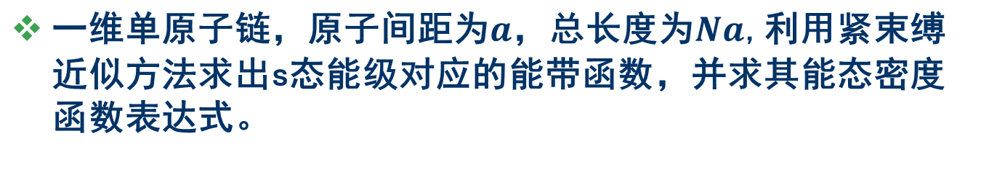

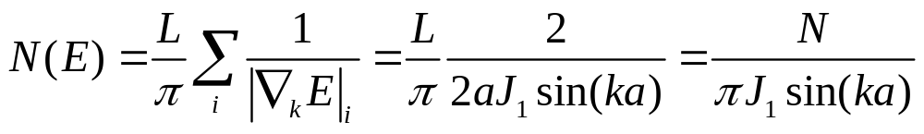
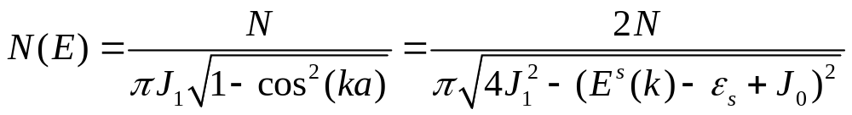
例3
解：

Slide 14
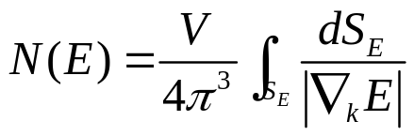


能态密度的临界点（范霍夫奇点）
由公式 可知，在某个k取值处：
在该点，N(E)显示出某种奇异性，称为范霍夫奇点，也称临界点。
E_{n}(k)是k空间的周期函数，因此每个周期性单元中必定存在有 的点，例如：E_{n}(k)的极大值和极小值点； 的鞍点等等，而且这些点出现在布里渊区的高对称点处。

Slide 15
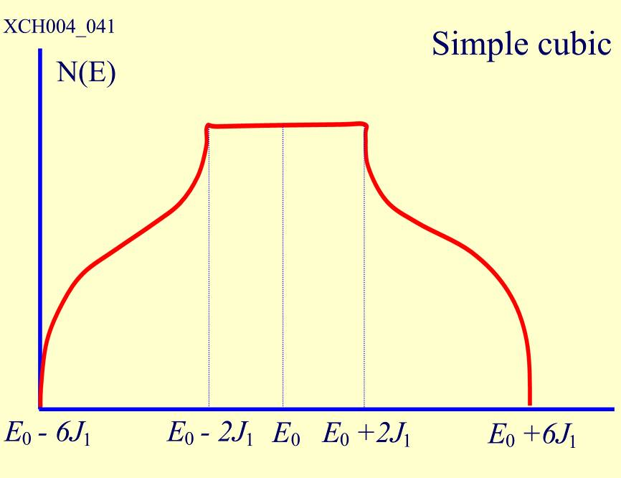
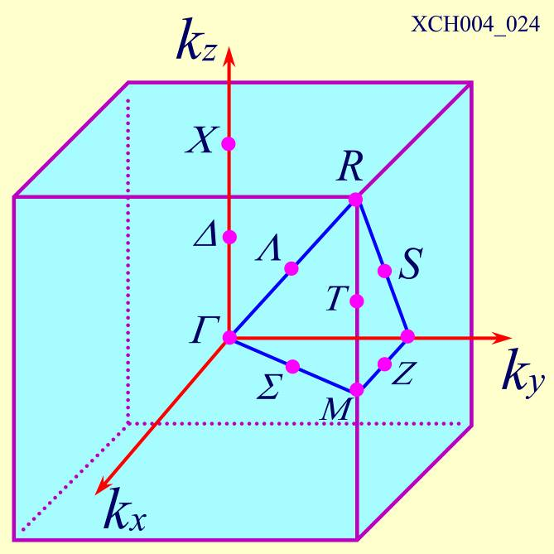


三维简立方晶格-紧束缚近似-能态密度的临界点-布里渊区的高对称点
Γ点[ ]
R点[ ]
X点k = (π/a, 0, 0)

Slide 16
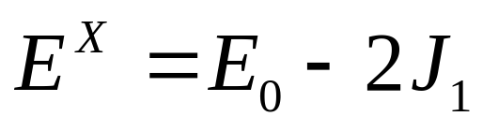
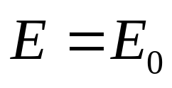
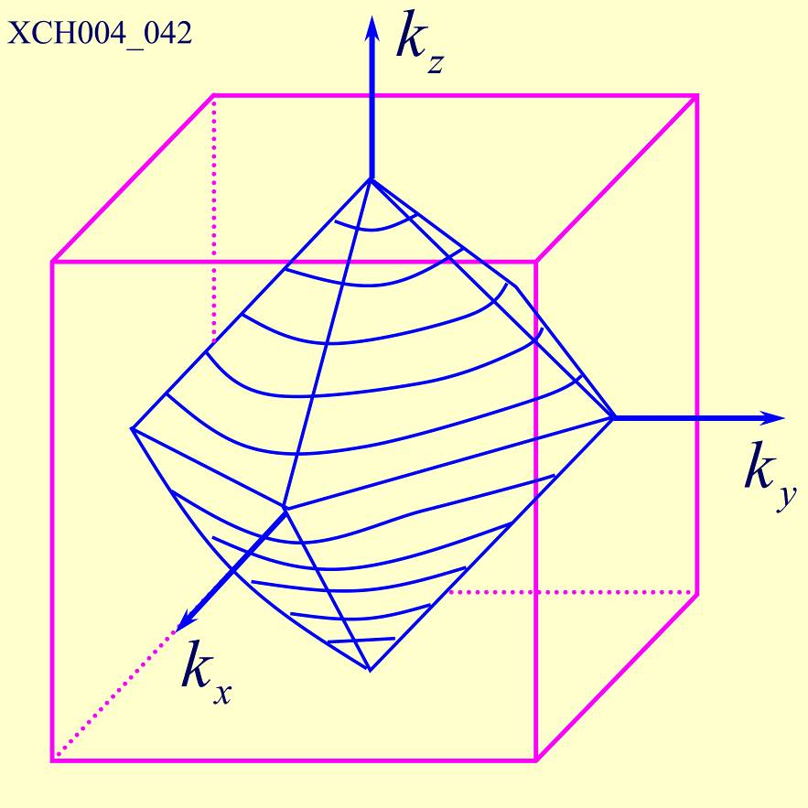
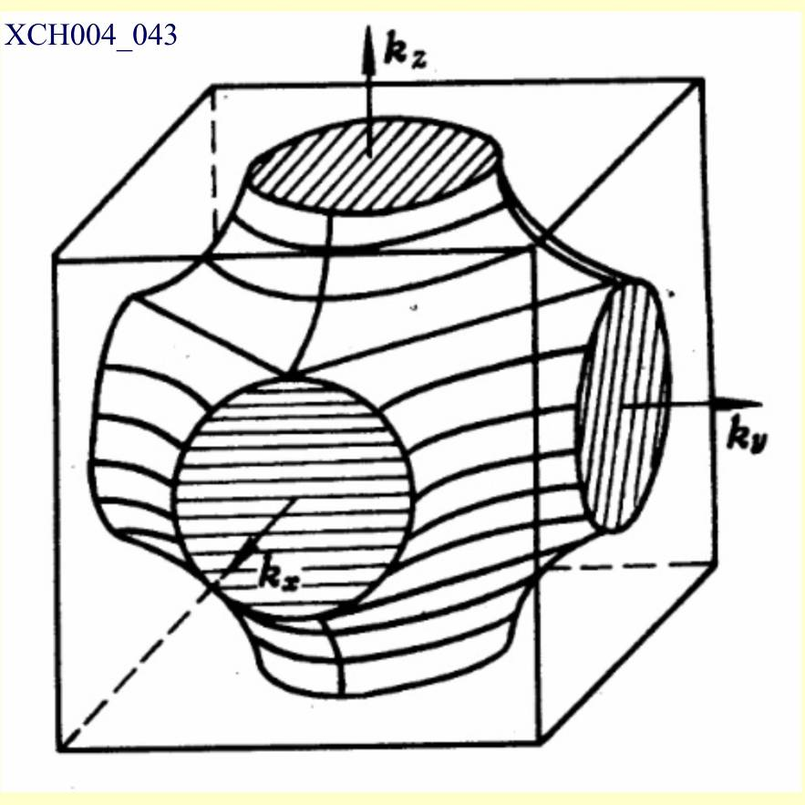

Slide 17
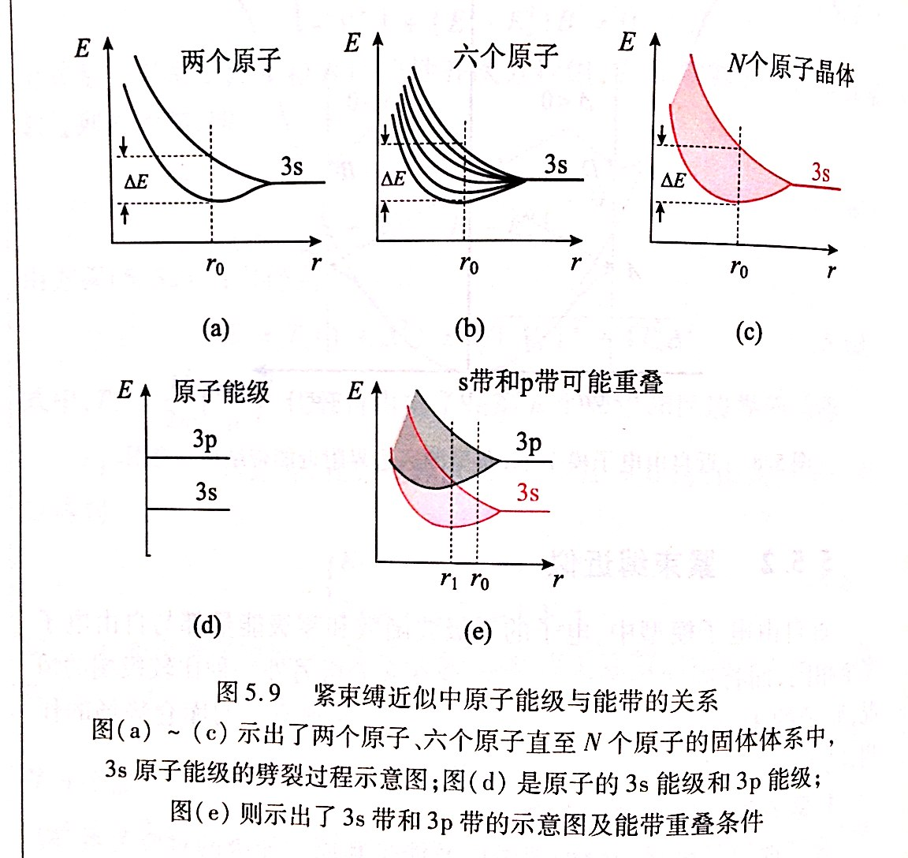

Slide 18
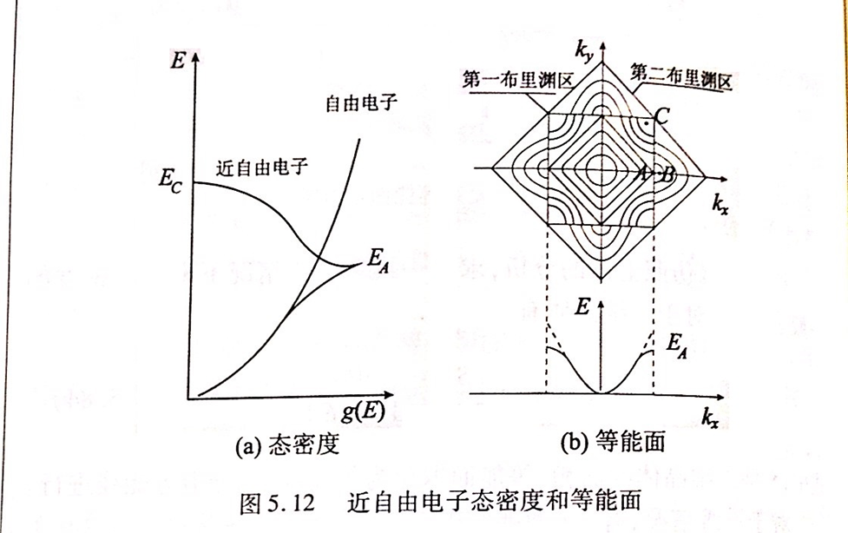
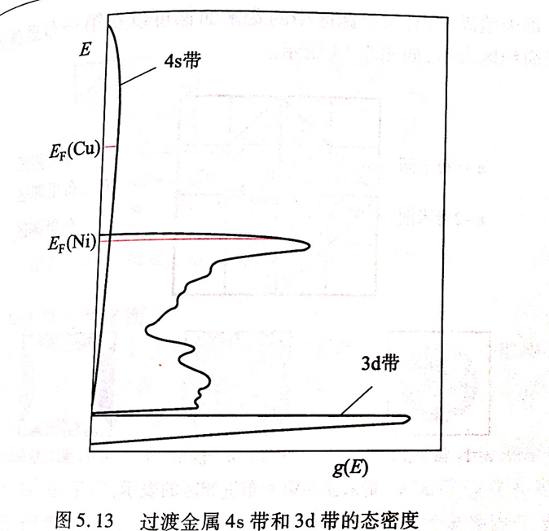

Slide 19
Thank You !
参考书目
《固体物理学》黄昆原著，韩汝琦改编
《固体物理学》陆栋，蒋平编
《固体物理学》杨兵初，钟心刚主编
《固体物理基础》吴代鸣

